Slide 1

点击链接加入群聊【2023 0S-王】：https://jq.qq.com/?_wv=1027&k=7mLRin37

Slide 2
操作系统原理与实践
授课教师：王佳昊 电子邮箱：wangjh@uestc.edu.cn
地址：沙河校区 主楼中434
Notes:
2
。

Slide 3
课程介绍
操作系统课程是计算机教育的必修内容
计算机专业的核心课程
计算机技术开发的理论基础
计算机相关专业的考研科目

Slide 5

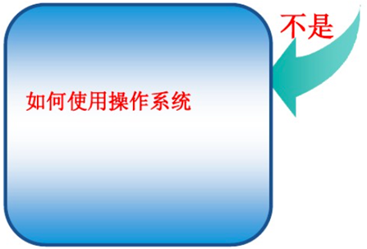
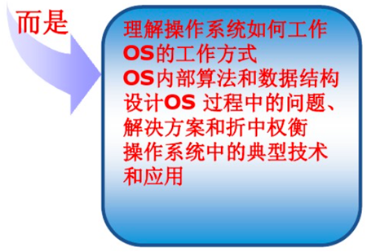
课程介绍
使用操作系统
理解操作系统如何工作
OS的工作方式
OS的内部结构与数据结构
设计OS过程中的问题、解决方案和折中权衡
操作系统中的典型技术和应用

Slide 6
课程目标
C01：要求学生从系统级上掌握分析和设计计算机操作系统的基本思路，对内核、进程、线程等核心概念具有系统级的认识与理解。
C02：要求学生理解操作系统的设计原理、框架、目标、各部分的工作原理，能够从系统级上应用内核、进程、线程等核心概念对操作系统进行设计并改进等。
C03：要求学生能够理解各类操作系统中的经典问题和典型应用，并搭建Linux环境Centos 6.0，开展相应的实验，实现这些经典问题及应用。
C04：要求学生理解计算机操作系统的关键功能，并搭建Linux环境Centos 6.0，开展相应的实验，实现这些关键功能, 培养系统能力和解决复杂工程问题的能力。

Slide 7
课程指标点
GR1.3：理解系统的概念及其在软件工程领域的体现，能对复杂软件工程问题的解决方案进行分析，并尝试改进
GR4.1：能够采用科学的方法对复杂工程问题中的关键环节，设计相应的实验方案，搭建实验环境，开展实验

Slide 8
考核方式
理论和综合应用
基础课程
考研课程
应用价值
成绩构成
期末考试占70%
考勤和作业占10%
中期考试占10%
实验占10%

Slide 9
教材&参考书籍
课程教材：
计算机操作系统，汤小丹、汤子瀛等,西安电子科技大学出版社（第四版）
Linux操作系统应用编程，刘玓、陈佳、肖堃、丁熠，人民邮电出版社
参考书目：
现代操作系统，Andrew S.Tanenbaum，
陈向群译，机械工业出版社，2009.7
Operating System Internals and Design principles, William Stallings , TsingHua University Press
Applied Operating System Concepts , Abraham Silberschatz etc. , Higher Education Press

Slide 10
网络资源
电子科大，计算机操作系统http://www.icourses.cn/sCourse/course_6151.html
清华大学向勇老师：http://www.xuetangx.com/courses/course-v1:TsinghuaX+30240243X+sp/about

Slide 11
课程构成
总学时：80（上课56学时、上机24学时）
第一章 操作系统引论
第二章 进程管理
第三章 处理器调度与死锁
第四章 存储器管理
第五章 输入输出系统
第六章 文件及文件系统
第七章 UNIX/Linux系统入门
第八章 文件操作与权限管理
第九章 进程运行与监控
第十章 Shell的交互功能与Shell程序设计
第十一章 操作系统接口与应用开发
第十二章 线程与线程控制
2学时
10学时
8学时
10学时
2学时
4学时
2学时
4学时
2学时
4学时
6学时
2学时

Slide 12
讨论
你觉得操作系统是什么？
你知道哪些操作系统的名字？
Notes:
选讲

Slide 13
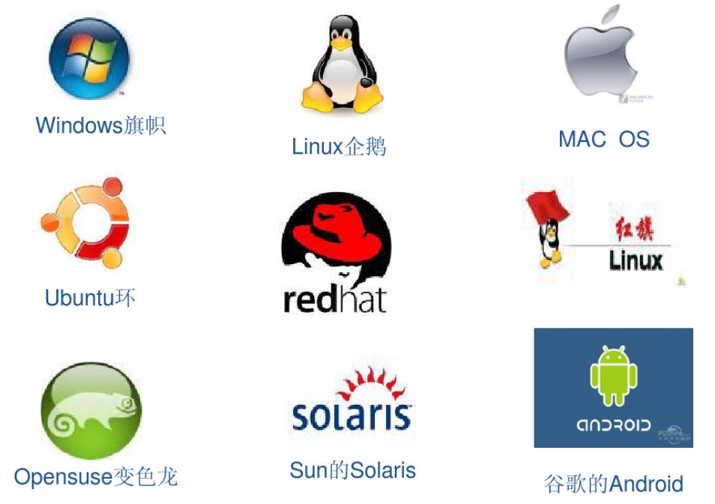
讨论
你知道哪些操作系统的名字？
Notes:
选讲

Slide 14
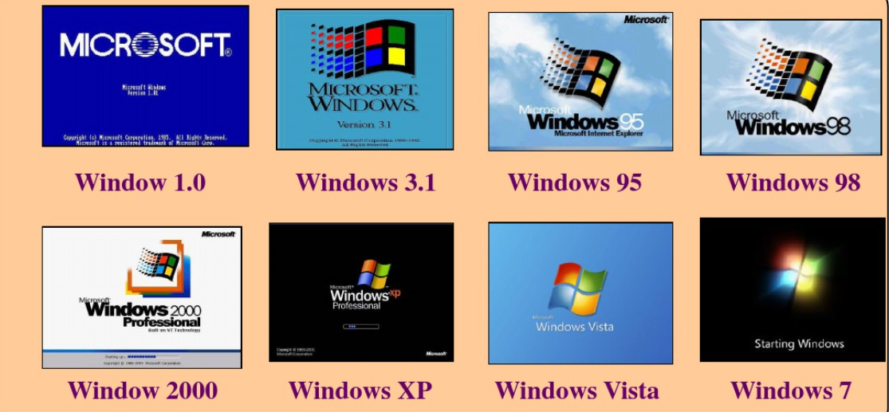
讨论
微软家族
Notes:
选讲

Slide 15

讨论
熟知的操作系统
UNIX
Unix是一个多用户、多任务操作系统。最早由贝尔实验室编写
73年使用C语言重写内核
Notes:
选讲

Slide 16
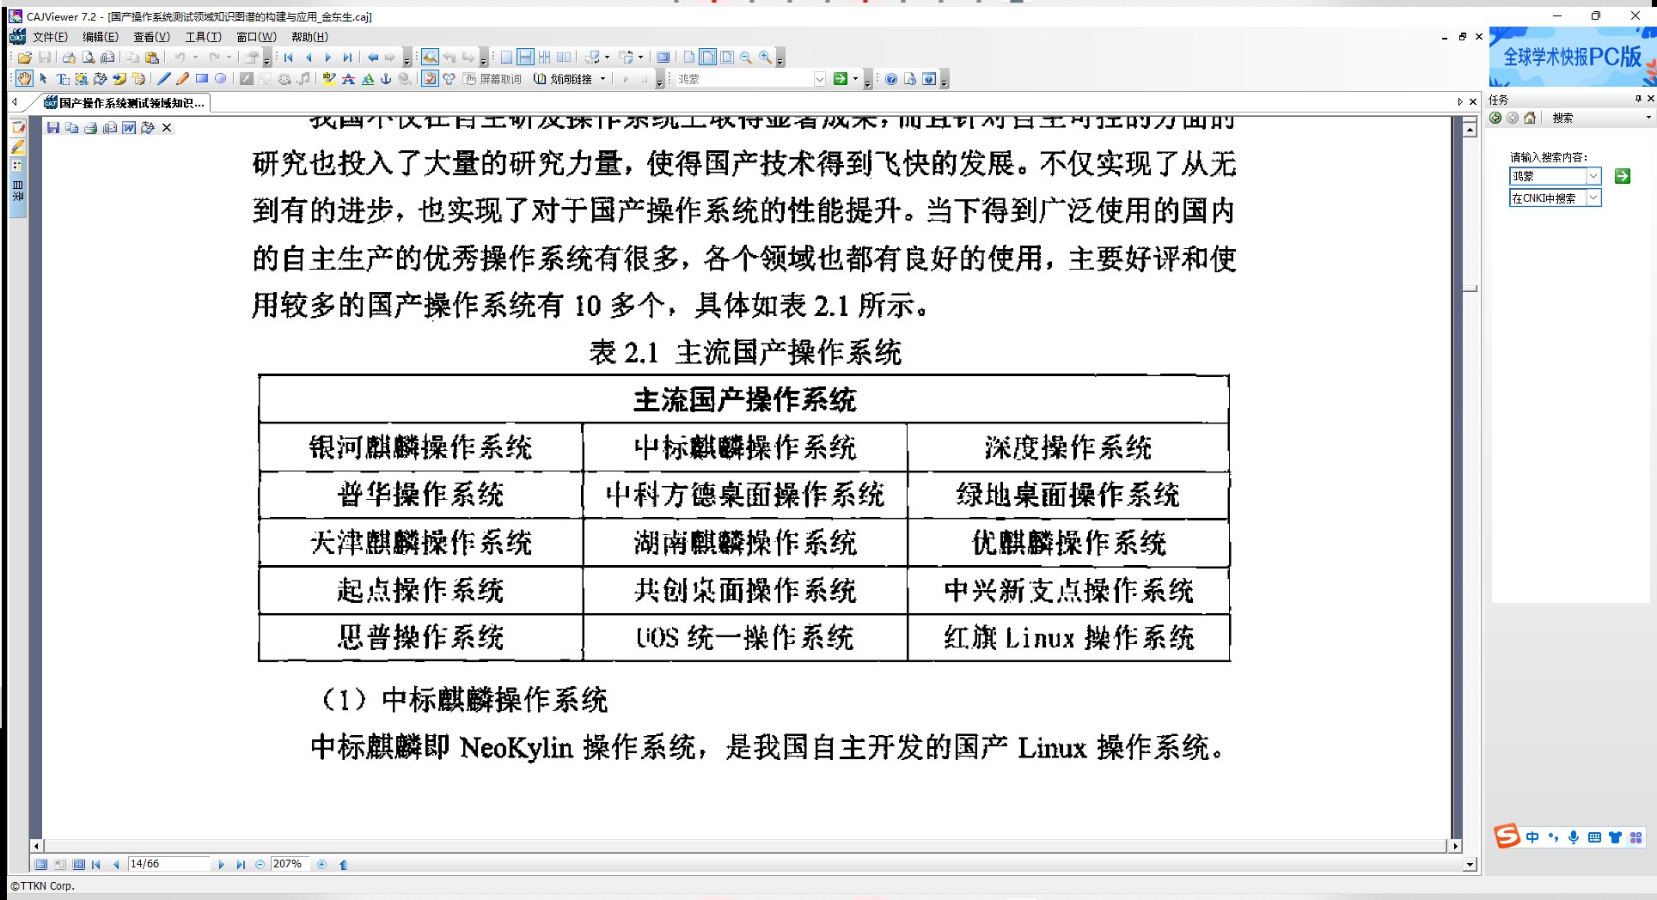


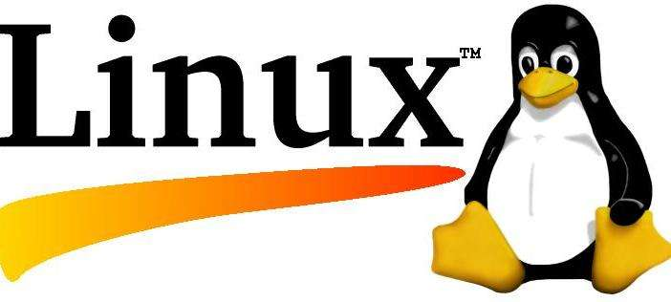
讨论
熟知的操作系统
LINUX
Linux操作系统诞生于1991 年10 月5 日
Linux是一套免费使用和自由传播的类UNIX操作系统，是一个多用户、多任务、支持多线程和多CPU的操作系统。
Notes:
选讲

Slide 17
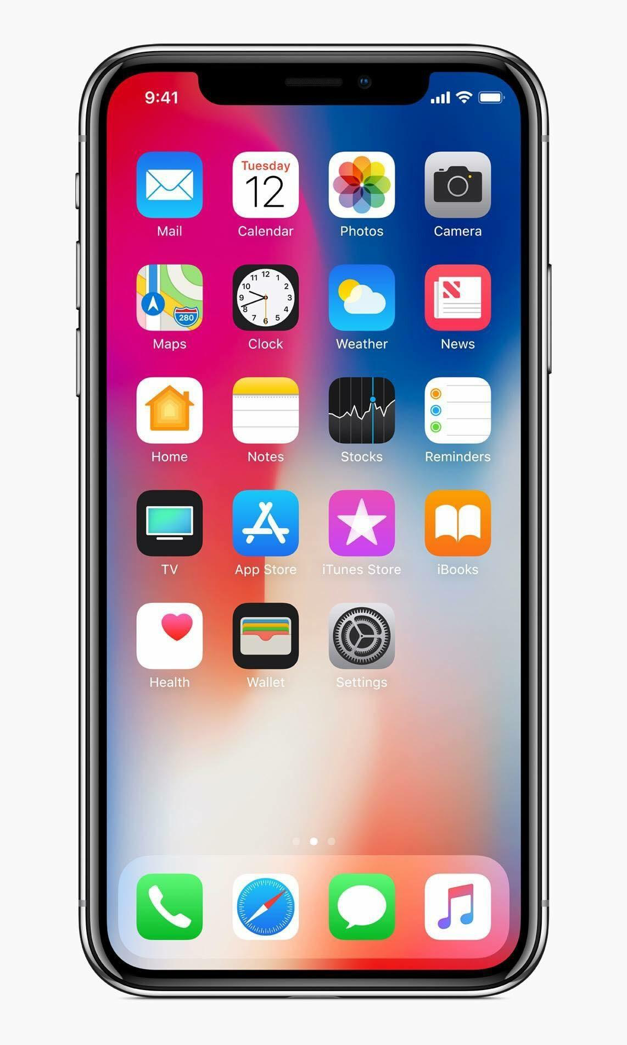
讨论
iOS
Android
Notes:
选讲

Slide 18
讨论
你觉得操作系统是什么？
当前对于OS还没有一个统一的、适用的定义！
Notes:
主讲

Slide 19
讨论：操作系统的概念
操作系统定义：操作系统是一组控制和管理计算机软硬件资源、合理地对各类作业进行调度以及方便用户使用的程序集合。
用户
计算机
OS
OS是计算机系统的灵魂！
Notes:
主讲

Slide 20
其它定义（汤 第三版）
操作系统定义（Operating System, OS）：操作系统是位于硬件层(HAL)之上，所有其它系统软件层之下的一个系统软件，使得管理系统中的各种软件和硬件资源得以充分利用，方便用户使用计算机系统。
应用软件层
其它系统软件层
OS
硬件（HAL）
Notes:
主讲

Slide 21
第一章 操作系统概论
1.1 操作系统的目标和作用
1.2 操作系统的发展过程
1.3 操作系统的基本特征
1.4 操作系统的主要功能
1.5 操作系统的结构设计

Slide 22
1.1.1 操作系统的目标
方便性:操作系统使计算机更易于使用。
有效性:操作系统允许以更有效的方式使用计算机系统资源。
提高系统资源利用率
提高系统的吞吐量
可扩展性:在操作系统中,允许有效地开发，测试和引进新的系统功能。
开放性:实现应用程序的可移植性和互操作性,要求具有统一的开放的环境。
这两个目标最重要
Notes:
主讲

Slide 23

补充：计算机硬件介绍
显示器
键盘
USB打印机
硬盘
驱动器
CPU
存储器
视频
控制器
键盘
控制器
USB
控制器
硬盘
控制器
MMU
总线
图1-1 简化个人计算机中的一些部件
Notes:
选讲

Slide 24
1.1.2 OS的作用
OS作为用户与计算机硬件系统之间的接口
●计算机用户需要的用户命令 ：由OS实现的所有用户命令所构成的集合常被人们称为OS的Interface(用户接口)；有时也称为命令接口。
命令的表示形式：
字符形式：较灵活但因繁琐而难记；
菜单形式：试图在字符终端上提供友好的用户界面
图形形式：因直观而易记但不灵活。
●应用软件需要的System Call(系统调用)：由OS实现的所有系统调用所构成的集合被人们称为程序接口或应用编程接口(Application Programming Interface,API)。
Notes:
主讲

Slide 25
1.1.2 OS的作用
作为用户与计算机硬件系统之间的接口
用户
程序员
系统
设计者
应用程序及实用程序
系统调用，命令，图标，窗口
操作系统
计算机硬件
图1-2 OS作为接口的示意图
Notes:
1.1.2节主讲

Slide 26
1.1.2 OS的作用
操作系统应隐藏复杂的、困难的、丑陋的、特殊的硬件细节，呈现给程序（程序员）良好、清晰、优雅、一致的抽象
操作系统的任务就是创建好的抽象，并实现和管理它所创建的抽象
自顶向下的观点

Slide 27
1.1.2 操作系统的作用(2)
2. OS作为计算机系统资源的管理者(软硬件资源)
处理机管理， 用于分配和控制处理机；
存储器管理，主要负责内存的分配与回收；
I/O设备管理，负责I/O设备的分配与操纵；
文件管理，负责文件的存取、共享和保护。
对于多用户系统，需要管理共享资源，避免发生冲突。

Slide 28
1.1.2 OS的作用
操作系统的任务在相互竞争的程序之间有序地控制对硬件设备的分配
资源管理包括用以下两种不同的方式实现多路复用（共享）资源
在时间上复用：当一种资源在时间上复用时，不同的程序“轮流”实用它；例如CPU、打印机等
在空间上复用：每个客户都得到资源的一部分；例如内存、磁盘等
自底向上的
观点

Slide 29

单选题
1分
操作系统负责管理计算机系统的( )，其中包括中央处理器、主存、设备和系统的数据信息。
A
程序
B
文件
C
资源
D
进程
提交

Slide 30
1.1.2 操作系统的作用(3)
3. OS用作扩充机器
裸机：完全无软件的计算机系统。
操作系统用作扩充机器功能，使其便于使用
在裸机上覆盖管理软件，实现对设备的操作，并向上提供一组操作命令。
隐藏对设备操作的具体细节，实现对硬件操作的多个层次的抽象。
通常把覆盖了软件的机器称为扩充机器或虚机器。

Slide 31
操作系统的作用(3)
OS实现了对计算机资源的抽象(隐藏，扩充)
用户
用户
用户
I/O操作指令
(read，write)
文件操作接口
机器指令
文件管理软件
物理接口
I/O软件
I/O软件
硬件
物理接口
物理接口
硬件
硬件
虚拟机
虚拟机

Slide 32
典型问题

Slide 33
1.2 操作系统的发展过程
无操作系统
单道批处理操作系统
多道批处理操作系统
分时操作系统(time-sharing system)
实时操作系统(real time system)
Notes:
操作系统能够不断发展，其原因
不断提高计算机资源利用率
方便用户
器件的不断更新换代
计算机体系结构的不断发展
不断提出新的应用需求

Slide 34
1.2.1 未配置操作系统的计算机系统
1、人工操作方式
一台计算机的所有资源由用户独占，降低了计算机资源利用率，人操作慢，出现了严重的人机矛盾。
缺点：
(1)用户独占全机
(2)CPU等待人工操作

Slide 35
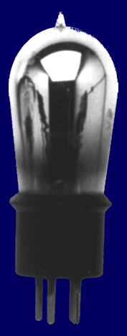
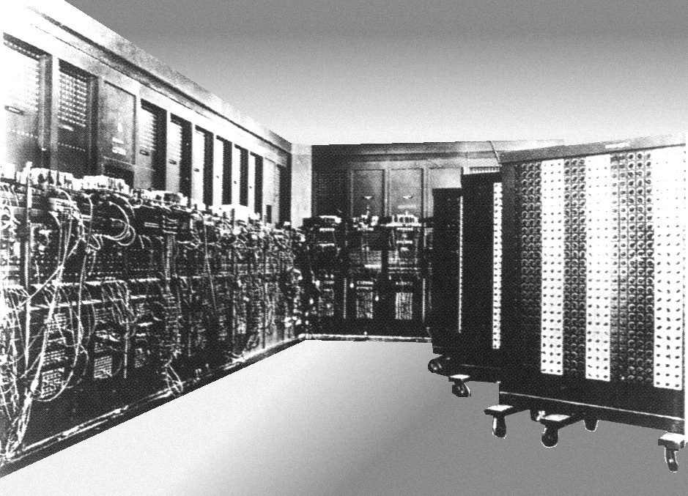
第 1 代电子管计算机—世界上第一台计算机
●名称：ENIAC (Electronic Numerical Integrator and Computer)
●目的：用于第二次世界大战后期的弹道计算
●诞生时间：1946年2月15日
●诞生地：美国宾夕法尼亚大学
电子管
ENIAC计算机
●使用18000只电子管
●1500个继电器
●占地面积170m²
●重量30吨
●耗电量140千瓦

Slide 36
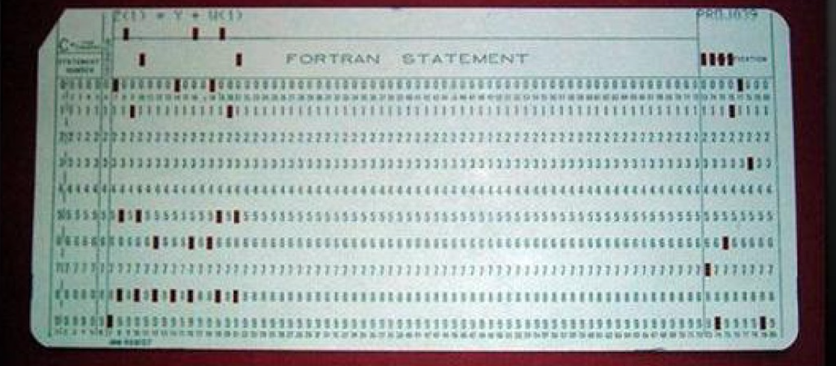
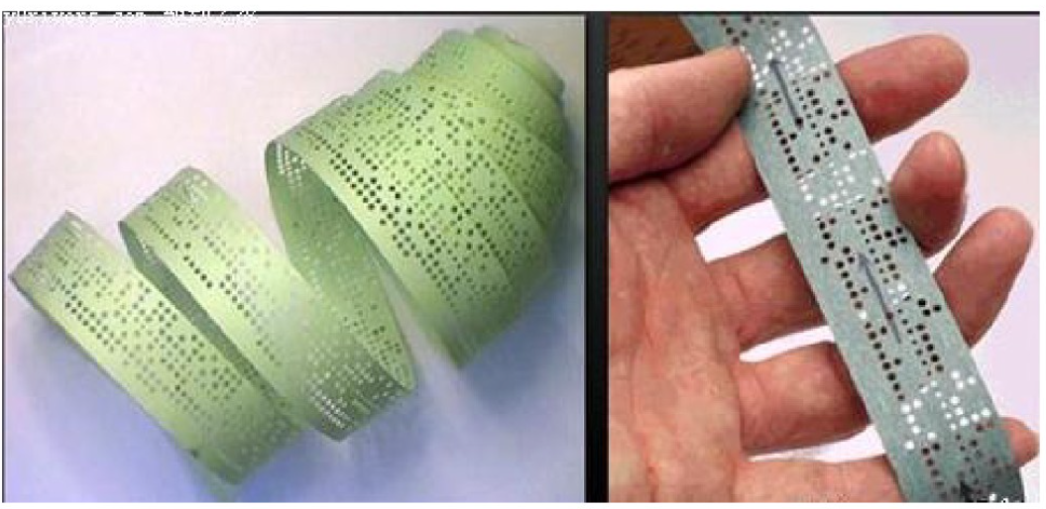
1.2.1 未配置操作系统的计算机系统
1、人工操作方式
输入输出：穿孔卡片

Slide 37
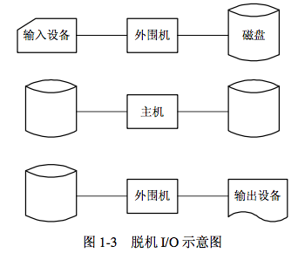
1.2.1 未配置操作系统的计算机系统
2、脱机输入输出方式
在外围计算机的控制下，实现输入输出。
主要解决了CPU与设备之间不匹配的矛盾，提高了I/O速度

Slide 38
1.2.2 单道批处理系统
系统对作业的处理
都是成批进行的，
且在内存中始终仅
存一道作业运行，
运行结束或出错，
才自动调另一道作
业运行，故称为单
道批处理系统。
图1-3 单道批处理系统的处理流程
Notes:
在脱机输入/输出方式基础上增加监督程序（Monitor）。在内存中仅存一道作业运行，运行结束或出错，才自动调另一道作业运行。

Slide 39

1.2.2 单道批处理系统
处理过程（图1.4）
监督程序（monitor）
概念：系统对作业的处理都是成批进行的、且内存中始终只保持一道作业，称为单道批处理系统（simple batch system）。
批处理系统的引入是为了提高系统资源的利用率和吞吐量
概念：运行控制权
特征
自动性、顺序性、单道性

Slide 40
单选题
1分
下面哪项不属于单道批处理程序的特征：
A
自动性
B
并发性
C
顺序性
D
单道性
提交

Slide 41
1.2.2 单道批处理系统
单道批处理系统主要优点：减少人工操作，解决了作业的自动接续。
单道批处理系统主要缺点：
资源利用率仍不高：CPU、内存
平均周转时间长
没有交互能力。

Slide 42
图1－5
I/O中断请求
I/O中断请求
用户程序
启动I/O
I/O完成
启动I/O
I/O完成
监督程序
结束中断
结束中断
I/O操作
t1
t2
t3
t4
t5
t6
t7
t8
(a)单道程序运行情况

Slide 43
1.2.3 多道批处理系统
产生条件：小规模集成电路/主内存/磁盘
代表产品：OS/360的操作系统
一、多道程序的概念： 在内存中存放多道作业运行，运行结束或出错，自动调度内存中的另一道作业运行。
●多道程序带来的好处：
1、提高CPU的利用率。
2、提高内存和I/O设备利用率。
3、增加系统吞吐率。

Slide 44
举例1:多道执行情况
单道执行
多道执行
图 1-5 单道和多道程序运行情况

Slide 45
举例2:
设内存中有三道程序A、B和C，它们按A、B、C的优先次序执行。它们的计算和I/O操作时间如下表所示。
假设三道程序使用能够相同的设备进行I/O操作，即程序以串行方式使用设备，试画出单道运行和多道运行的时间关系图（调度程序的执行时间忽略不计）。在两种情况下，完成这三道程序各要花多少时间？
 | A | B | C
计算 | 30ms | 60ms | 20ms
I/O | 40ms | 30ms | 40ms
计算 | 10ms | 10ms | 20ms

Slide 46
举例2:
 | A | B | C
计算 | 30ms | 60ms | 20ms
I/O | 40ms | 30ms | 40ms
计算 | 10ms | 10ms | 20ms
活动列表
A
B
C
单道运行的甘特图
I/O
计算
A
A
B
B
C
C
时间( ms)
0
30
70
80
140
170
200
240
260
活动列表
多道运行的甘特图
A
B
C
I/O
计算
A
B
A
B
C
B
C
时间( ms)
0
30
70
80
100
130
170
190

Slide 47
2012年计算机统考
29.一个多道批处理系统中仅有P1和P2 两个作业P2比P1晚5ms到达。它们的计算和I/0操作顺序如下:
P1:计算60 ms,I/O 80ms,计算20 ms
P2:计算120ms,I/O 40ms,计算40 ms
若不考虑调度和切换时间,则完成两个作业需要的时间最少是
A。240ms B。260ms C。340ms D。360ms

Slide 48
1.2.3 多道批处理系统
二、多道批处理系统主要特征：
多道性、无序性、调度性（进程调度和作业调度）。
三、多道批处理的主要优点：提高了资源利用率和吞吐能力。
多道批处理的主要缺点：平均周转时间长，没有交互能力。
四、多道批处理系统需要解决的6个问题
1、处理机管理：分配和控制CPU。
2、存储器管理：内存分配与回收
3、I/O设备管理：I/O设备的分配与操纵。
4、文件管理：文件的存取、共享和保护。
5、作业管理：如何组织作业运行。
6、用户与系统的接口问题。
Notes:
操作系统的定义
操作系统是一组控制和管理计算机硬件和软件资源，合理地对各类作业进行调度，以及方便用户使用的程序的集合。

Slide 49
1.2.4 分时操作系统
一、分时系统的产生
用户需要：人机交互、共享主机
二、分时系统实现中的关键问题：
及时接收：实现多个用户的信息及时接收。
及时处理：及时控制作业的运行。
三、分时系统实现的方法
简单分时系统
具有“前台”和“后台”的分时系统
多道分时系统

Slide 50
1.2.4 分时操作系统
特点：
多路性：一个主机与多个终端相连；
独立性：彼此独立操作，互不干扰；
及时性：系统能在很短的时间得到回答；
交互性：能实现人机对话（区别于批处理系统）；
典型系统：
Multics (MIT)
UNIX

Slide 51
（1） 单道分时系统示意图
单道分时系统的运行示意图
A
B
C
A
B
C
A
B
C
A
B
OS
OS
OS
OS
OS
OS
A
B
A
B
C
A
B
C
C

Slide 52
（2）具有“前台”和“后台”的分时系统示例
区分前后台的分时系统的运行示意图
A
B
A
B
A
B
A
A、B前台作业
OS
OS
OS
OS
OS
A
B
A
B
A
A
B
C
C
C
D
D
C
D
C、D后台作业

Slide 53
1.2.4 分时操作系统
A
B
C
A
B
C
B
C
B
OS
OS
OS
OS
OS
OS
OS
A
B
A
A
A
A
B
B
B
B
B
B
C
C
C
C
C
C

Slide 54
影响响应时间的若干因素
用户数
系统开销
Ti（响应时间） = NQ + To.s + Twap
改善响影时间的方法
采用重入码减少信息的对换量
采用虚拟存储技术,减少信息对换量
时间片
信息交换时间

Slide 55
计算机考研《操作系统》单项选择题
UNIX操作系统是著名的 ( ) 。
A.多道批处理系统 B.分时系统 C.实时系统 D.分布式系统
答案 B
引入多道程序的目的在于 ( ) 。
A.充分利用CPU，减少CPU等待时间
B.提高实时响应速度
C.有利于代码共享，减少主、辅存信息交换量
D.充分利用存储器
答案 A
下述 ( ) 不属于多道程序运行的特征。
A.多道 B.运行速度快
C.宏观上并行 D.实际上多道程序是穿插运行的
答案 B
下列性质中，哪一个不是分时系统的特征 ( ) 。
A.交互性 B.多路性 C.成批性 D.独占性
答案 C

Slide 56
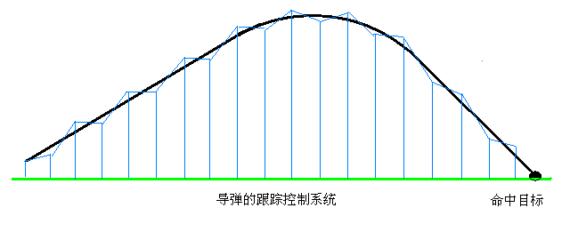
1.2.5 实时系统
● 所谓实时系统：是计算机及时响应外部事件的请求，在规定的时间内完成对该事件的处理，并控制所有实时设备和实时任务协调一致的运行。
1、实时控制系统：工业控制，军事控制，医疗控制，…….
2、实时信息处理系统：航班定票，联机情报检索，…….

Slide 57
实时信息处理
终端
通常为远程终端
HAL
终端
Real Time OS
….
终端
特点：
（1）响应及时（prompt response）
（2）可靠性高（high reliability）

Slide 58
二、实时任务的类型
1、按任务执行是否为周期性来化分
周期性实时任务
非周期性实时任务
2、按截止时间来化分
硬实时任务
软实时任务

Slide 59
三、实时系统的特征
1、多路性：能对多个对象进行控制。
2、独立性：独立运行，不混淆，不破坏。
3、交互性：仅限于访问系统中某些特定的专用服务程序。
4、可靠性：高可靠性，应具有多级容错防护能力。
5、及时性：不同的系统要求不一样，控制对象必须在截止时间内完成。

Slide 60
1.2.6 微机操作系统的发展
单用户单任务操作系统
CP/M
MS-DOS
单用户多任务操作系统
Windows系列
多用户多任务操作系统
Unix
Solaris
Linux
Notes:
单用户单任务操作系统
CP/M 1974 8位机中 Digital Research
MS-DOS 1981 IBM
单用户多任务操作系统
Windows系列 1985 微软
多用户多任务操作系统
Unix 1973 美国电报电话公司
Solaris 1972 SUN
Linux 1991

Slide 61
小测试
1、( )没有多道程序设计的特点。
A.DOS B.UNIX C.Windows D.OS／2
答案：A
2、Windows98属于下列哪种类型操作系统( )
A.单用户、单任务 B.单用户、多任务 C.多用户、多任务 D.实时
答案：B

Slide 62
典型问题

Slide 63
典型问题
实现分时系统的关键问题是什么？应如何解决？

Slide 64
典型问题
试从交互性、及时性以及可靠性三个方面，比较分时系统与实时系统？

Slide 65
1.3 操作系统的基本特征
现代OS的四个基本特征：
1、并发性（最重要的特征）
2、共享性
3、虚拟性
4、异步性
并发是最重要的特征，其它特征都以并发为前提。
考研题目：现代操作系统的两个基本特征是 ( ) 和资源共享。
A.多道程序设计 B.中断处理
C.程序的并发执行 D.实现分时与实时处理
Notes:
1.3节主讲。
现代操作系统的两个基本特征是 ( ) 和资源共享。
A.多道程序设计 B.中断处理
C.程序的并发执行 D.实现分时与实时处理
答案 C

Slide 66
1.3.1 并发
1. 并发——并行性和并发性，并发执行的过程。
- 并行性：是指两个或多个事件在同一时刻发生。
- 并发性：是指两个或多个事件在同一时间间隔内发生。
任务共行
- 从宏观上看，任务共行是指系统中有多个任务同时运行
- 从微观上看，任务共行是指单处理机系统中的任务并发（Task Concurrency：即多个任务在单个处理机上交替运行）或多处理机系统中的任务并行（Task Parallelism：即多个任务在多个处理机上同时运行）。

Slide 67
1.3.1 并发
引入进程
程序：静态实体
进程：系统中能独立运行并作为资源分配的基本单位，由一组机器指令、数据和堆栈等组成的独立运行的活动实体。
引入线程
进程作为资源分配的基本单位
线程作为独立运行和调度的基本单位

Slide 68
2.6.1 进程与线程
进程的概念体现出两个特点：
①资源所有权：一个进程包括一个保存进程映像的虚地址空间，并且随时分配对资源的的控制或所有权，包括内存、I/O通道、I/O设备、文件等。
②调度／执行：进程是被操作系统调度的实体。
为区分这两个特点，调度并分派的部分通常称为线程或轻便进程（lightweight process），而资源所有权的部分通常称为进程。

Slide 69
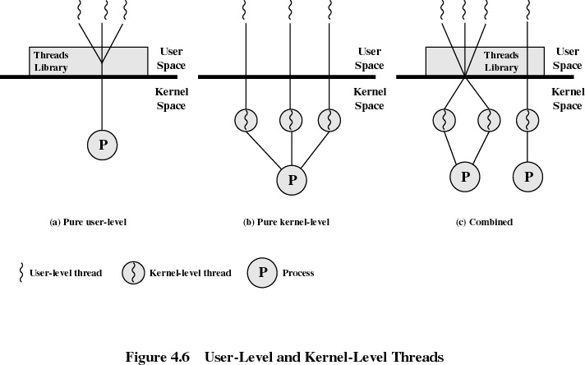

Slide 70
1.3.2 共享
共享：是指系统中的资源可供内存中多个并发执行的进程共同使用。
1、互斥共享方式：
- 把在一段时间内只允许一个进程访问的资源，称为临界资源。如打印机、栈、表格等
- 系统中的临界资源可以提供给多个进程使用，但一段时间内仅允许一个进程使用，称为互斥共享方式。

Slide 71
1.3.2 共享
2、同时访问方式：
从宏观上看，资源共享是指多个任务可以同时使用系统中的软硬件资源。
- 从微观上看，多个进程交替互斥地使用系统中的某个资源。例如磁盘。
并发和共享是操作系统的两个最基本的特征，它们又是互为存在的条件

Slide 72
1.3.3 虚拟性
虚拟：是指通过某种技术把一个物理实体变为（映射为）若干个逻辑上的对应物。
1.时分复用技术
虚拟处理机：分时实现
虚拟设备：SPOOLING技术
2.空分复用技术
虚拟磁盘技术：逻辑分区
虚拟存储器：虚拟存储管理实现

Slide 73
1.3.4 异步性
1、执行结果不确定，程序不可再现。
2、异步性，多道程序环境下程序（进程）以异步的方式执行，每道程序在何时执行、各自执行的顺序、完成时间都是不确定的，也是不可预知的。
Notes:
异步
停停走走
运行进度不可预知。
异步的正确性：虚拟的顺序性
异步的影响：难以重现错误、不确定性

Slide 74
1.4 操作系统的主要功能
操作系统的主要任务：
为多道程序的运行提供良好的运行环境，以保证多道程序能有条不紊地、高效地运行，并能最大程度地提高系统中各种资源的利用率和方便用户的使用。
操作系统应具有五方面的功能：
1、处理机管理（CPU）
2、存储器管理
3、设备管理
4、文件管理
5、方便用户使用的用户接口。
Notes:
删除了此页后续的展开内容，在后续对应章节讲述

Slide 75
总结：操作系统控制结构
操作系统是管理计算机资源的，采用表格（或数据结构）来记载各资源的信息，采用代码来实现对资源的管理、维护、更新等。
常见的表（或数据结构）有：存储表、设备表、文件表、进程表等。
存储表
存储管理
设备表
设备管理
进程映像1
文件表
文件管理
进程映像2
进程管理
进程1
……
进程2
……
进程映像n
进程n

Slide 76
小测试
1、现代操作系统的两个基本特征是( )和资源共享。
A．多道程序设计 B．中断处理
C．程序的并发执行 D．实现分时与实时处理
答案：C
2、以下叙述中正确的为( )
A.批处理作业必须具有作业控制信息
B.分时系统不一定都具有人机交互功能
C.从响应时间的角度来看，实时系统与分时系统的要求差不多
D.采用了分时系统，用户可以独占计算机文件系统
答案：A

Slide 77
1.5 OS结构设计
操作系统是一个大型系统软件，其结构已经历了四代的变革：
第一代的OS是无结构的；
第二代OS采用了模块式结构；
第三代是层次式结构
现代OS结构是微内核结构；
Notes:
1.5节略讲

Slide 78
传统的操作系统结构
操作系统中增加了越来越多的功能，并且随着底层硬件更高的性能，更加通用，操作系统的大小和复杂性也随着增加。
为了控制该软件的复杂性，在开发OS时，先后引入了分解、模块化、抽象和隐蔽等方法。开发方法的不断发展，促进了OS结构的更新换代。

Slide 79
1.5.1 无结构操作系统
在早期开发操作系统时，设计者只是把他的注意力放在功能的实现和获得高的效率上，缺乏首尾一致的设计思想。
OS是为数众多的一组过程的集合，各过程之间可以相互调用，在操作系统内部不存在任何结构，因此，有人把它称为整体系统结构。
缺陷：
设计出的操作系统既庞大又杂乱，缺乏清晰的程序结构。
编制出的程序错误很多，给调试工作带来很多困难；增加了维护人员的负担。

Slide 80
1.5.2 模块化OS结构
(1)模块化结构（模块-接口法）
使用分块结构的系统包含若干module（模块）；其中，每一块实现一组基本概念以及与其相关的基本属性。
块与块之间的相互关系：
- 所有各块的实现均可以任意引用其它各块所提供的概念及属性。

Slide 81
1.5.2 模块化OS结构
图1-4 模块化操作系统结构

Slide 82
1.5.2 模块化OS结构
(2)模块化OS的优缺点
优点：
①提高了OS设计的正确性、可理解性和可维护性。
②增强了OS的可适应性。
③加速了OS的开发过程。
缺点:
① 对模块的划分及对接口的规定要精确描述很困难。
②从功能观点来划分模块时，未能将共享资源和独占资源加以区别。

Slide 83
1.5.3 分层式OS结构
使用分层系统结构包含若干layer（层）；其中，每一层实现一组基本概念以及与其相关的基本属性。
层与层之间的相互关系：
- 所有各层的实现不依赖其以上各层所提供的概念及其属性，只依赖其直接下层所提供的概念及属性；
- 每一层均对其上各层隐藏其下各层的存在。

Slide 84
1.5.3 分层式OS结构
层次的设置时应考虑的几个因素
（1）程序嵌套。通常OS的每个功能的实现，并非是只用一个程序便能完成的，而是要经由若干个软件层才有可能完成，因此在考虑实现OS时，每个功能可能形成的程序嵌套。
（2）运行频率。将那些经常活跃的模块放在最接近硬件的层 。
（3）公用模块。把供多种资源管理程序调用的公用模块，设置在最低层， 以便调用。
（4）用户接口。命令接口、程序接口以及图形用户接口。这些接口应设置在OS的最高层，直接提供给用户使用。

Slide 85
1.5.4 操作系统层次化体系结构
应用程序
应用编程接口
任务管理
用户扩展处理
I/O管理
分层次
内存管理
中断管理
调度管理
出错处理
模块化
同步、通信管理（消息队列，信号量，事件，异步信号）
时钟/定时器管理
硬件抽象层
硬 件
图1-5 DeltaCORE的体系结构：层次＋模块结构
Notes:
层次的设置时应考虑的几个因素
（1）程序嵌套。通常OS的每个功能的实现，并非是只用一个程序便能完成的，而是要经由若干个软件层才有可能完成，因此在考虑实现OS时，每个功能可能形成的程序嵌套。
（2）运行频率。将那些经常活跃的模块放在最接近硬件的层 。
（3）公用模块。把供多种资源管理程序调用的公用模块，设置在最低层， 以便调用。
（4）用户接口。命令接口、程序接口以及图形用户接口。这些接口应设置在OS的最高层，直接提供给用户使用。

Slide 86
小测试
下面描述哪项是正确的：
A 和模块化结构相比，分层结构更易于并行开发软件
B 和整体式结构相比，分层结构具有更好的系统性能
C 和模块化结构相比，采用分层结构的更易于验证新开发功能的正确性
D 在分层结构中，底层的代码可以调用更高层的函数
答案：C

Slide 87
客户/服务器模式(Client-Server Model)
图1-6 单机环境下的客户/服务器模式
优点
提高了系统的可扩展性
增强了系统的可靠性
可移植性好
提供了对分布式系统的支持
缺点
运行效率有所降低：
消息传递开销+模式切换开销
Notes:
双模式基础平台子系统其总体结构包含两个模式模块；它们分别在两种不同的CPU特权模式下运行。
注：习惯上，人们把双模式基础平台子系统的这两个模式模块分别称为核外子系统和核心子系统；把核外子系统所使用的CPU的模式称为User Mode ，把核心子系统所使用的CPU特权模式称为 Kernel Mode。

Slide 88
面向对象的程序设计技术
(Object-Orientated Programming)
1) 面向对象技术的基本概念
所谓对象，是指在现实世界中具有相同属性、服从相同规则的一系列事物的抽象，而把其中的具体事物称为对象的实例。
OS中的各类实体如进程、线程、消息、存储器等，都使用了对象这一概念，相应地，便有进程对象线程对象、 存储器对象等。
数据结构
过程1
过程2
过程3
图 1-7 一个对象的示意图

Slide 89
面向对象的程序设计技术
(Object-Orientated Programming)
2) 面向对象技术的优点
(1) 可修改性和可扩充性。由于隐蔽了表示实体的数据和操作，因而可以改变对象的表示而不会影响其它部分， 从而可以方便地改变老的对象和增加新的对象
(2) 继承性。继承性是面向对象技术所具有的重要特性。继承性是指子对象可以继承父对象的属性，这样，在创建一个新的对象时， 便可减少大量的时空开销
(3) 正确性和可靠性。由于对象是构成操作系统的基本单元，可以独立地对它进行测试，这样，比较易于保证其正确性和可靠性，从而比较容易保证整个系统的正确性和可靠性

Slide 90
1.5.5 微内核OS结构
所谓微内核技术，是指精心设计的、能实现现代OS核心功能的小型内核，它与一般的OS(程序)不同， 它更小更精炼，它不仅运行在核心态，而且开机后常驻内存， 它不会因内存紧张而被换出内存。
当前比较流行的、能支持多处理机运行的OS几乎全部都采用了微内核结构，如Mac OS，windows 2000
Notes:
微内核并非是一个完整的OS， 而只是为构建通用OS提供一个重要基础。由于在微内核OS结构中，通常都采用了客户/服务器模式，因此OS的大部分功能和服务，都是由若干服务器来提供的， 如文件服务器、作业服务器和网络服务器等。

Slide 91
1.5.5 微内核OS结构
微内核所提供的功能，通常都是一些最基本的功能，如进程管理、低级存储器管理、中断和陷入处理、进程间通信、 低级I/O功能
微内核特点
足够小的内核。
基于客户/服务器模式
应用“机制与策略分离”原理
采用面向对象技术

Slide 92
微内核技术的优点和问题
优点：
提高了可扩展性
增强了可靠性
可移植性强
提供了对分布式系统的支持
融入了面向对象技术
问题：
性能代价

Slide 93
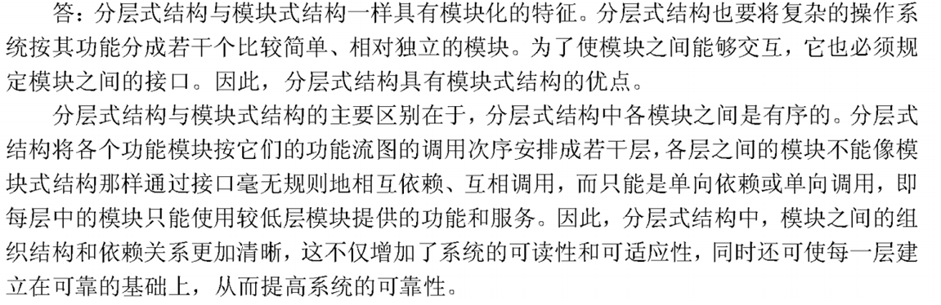
典型问题
试比较分层式结构和模块式结构的异同？

Slide 94
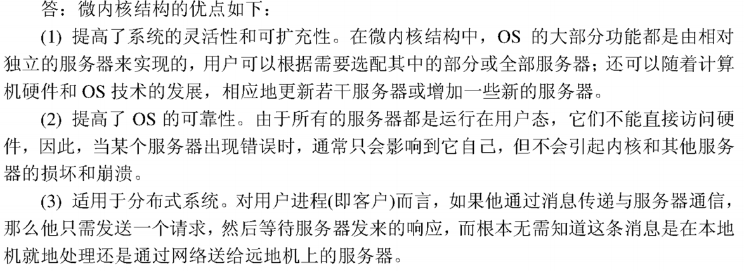
典型问题
微内核具有哪些优点？

Slide 95
课后复习
1.解释操作系统在计算机系统中的地位和基本功能。
2.简述批处理系统、分时系统以及实时系统各自的特点。
3.并发和并行有何区别?
4.什么是操作系统?从资源管理的角度去分析操作系统，它的主要功能是什么?
5.操作系统的主要特征是什么?为什么会具有这样的待征?

Slide 96
作业
1、6、8、10、11、15、16、17、18

Slide 97
感谢观看！
授课教师：王佳昊
电子邮箱：wangjh@uestc.edu.cn
Notes:
97

